Slide 1
Y2017 Research Plan
2017/10/16
Seojin Kim@DCLab., SKKU

Slide 2
올해의 포부
Sound body, sound mind
규칙적인 생활과 꾸준히 운동하기,
긍정적으로 생각하기
KSC’2017에 좋은 논문 쓰기
우선 연구주제를 찾기 위해서 주어진 과제를 열심 히 하고 논문을 읽는다.
토플 110점을 12월까지 받는다
틈틈이 영어 텍스트 읽기 및 영어 듣기

Slide 3
Y2017 Plan vs. Actual
논문
일정 구분 |  | 2016년 연구 실적 / 목표 | 2017년 연구 목표 | Working | Submitted | Accepted | Published
 |  |  |  |  | 특허 신청 | 출원 | 등록
국제 저널 | SCI | 0 / 0 | 0 | - | - | - | -
 | SCIE | 0 / 0 | 0 | - | - | - | -
국제 컨퍼런스 |  | 0 / 0 | 0 | - | - | - | -
국내 저널 |  | 0 / 0 | 0 | - | - | - | -
국내 컨퍼런스 |  | 0 / 0 | 1 | 1 | - | - | -
국내 특허 |  | 0 / 0 | 0 | - | - | - | -
국제 특허 |  | 0 / 0 | 0 | - | - | - | -
TOEFL(최고점수: - / 목표점수: 110)
일정 구분 | 1월 | 2월 | 3월 | 4월 | 5월 | 6월 | 7월 | 8월 | 9월 | 10월 | 11월 | 12월
목표 점수 | 80 |  |  |  |  |  | 110
실제 점수

Slide 4
Quarterly Plan
계획
 | 1분기 | 2분기 | 3분기 | 4분기
국제저널 | - | - | - | -
국제학회 | - | - | - | -
국내저널 | - | - | - | -
진행
 | 1분기 | 2분기 | 3분기 | 4분기
국제저널 | - | - | - | -
국제학회 | - | - | - | -
국내저널 | - | - | - | -

Slide 5
Papers and Patents
논문
NO | 학회명 | 논문명 | 실적구분
1 | KSC2017 | 서로 성능이 다른 SSD를 연결하는 경우 전체 RAID 성능에 미치는 영향에 대한 분석 | Working (17.10.20)
2
3
4
5
6
7
8
9
특허
NO | 출원국가 | 특허명 | 실적구분
1
2

Slide 6
연구진행
To Do List
RAID 0에서 Samsung 850 PRO SSD 3개로 구성한 실험 다시 실행
논문 수정
Done
RAID환경에서 Flush Overhead 분석을 위한 실험 및 결과 분석
KSC 연구 주제 선정: 성능이 서로 다른 SSD를 RAID에 사용하였을 때 성능 분석
실험 및 결과 분석
논문 초안 작성

Slide 7
KSC 2017
(가제) 서로 다른 종류의 SSD로 구성된 RAID의 성능 분석
실험1: 실험에 사용한 두 종류의 SSD, 각각으로 구성된 RAID의 I/O 성능 확인 및 분석
실험2: 서로 다른 종류의 SSD를 섞은 RAID의 성능 확인 및 분석
실험 환경
Fio benchmark, filesize=3GB op=randwrite
Operating System | Ubuntu 14.04.5 LTS
CPU | Intel(R) Core(TM) i5-3570 CPU @ 3.40GHz
File system | Ext4 file system
Storage | Storage Intel 540s 2.5“ 128GB
 | Samsung 850 PRO 128GB
Benchmark | FIO ver 2.1.3

Slide 8
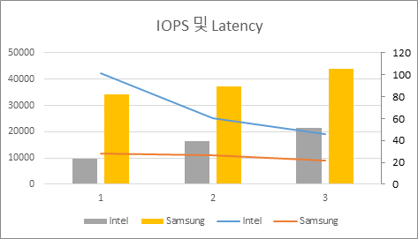
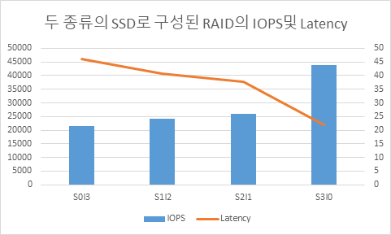
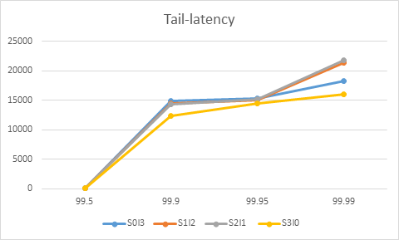
KSC2017
실험 1: 단일 종류 SSD로 구성된 RAID 성능 분석
: RAID 0 이므로 디스크 개수가 늘어나면 I/O성능도 더 좋아진다.
Samsung SSD가 Intel SSD보다 I/O 성능이 좋다.
실험 2: 서로 다른 종류의 SSD를 섞어서 RAID를 구성했을 때
성능 분석
I/O 성능: 성능이 더 좋은 Samsung SSD의 비율이 높을 수록 I/O성능은 더 좋아진다.
Tail-latency: 하지만, 성능이 좋지 않은 SSD가 하나라도 섞여 있으면, tail-latency 값은 안좋은 SSD의 값에 bound된다.
따라서, RAID를 구성할 때 섞인 안좋은 성능의 SSD가 전체 성능 하락에 큰 영향을 준다.

Slide 9
Q&A

